Slide 1
Инструкция по настройке профиля личного кабинета «Я-родитель» в ГИС Образования Югры
для получения уведомления
на электронную почту

Slide 2
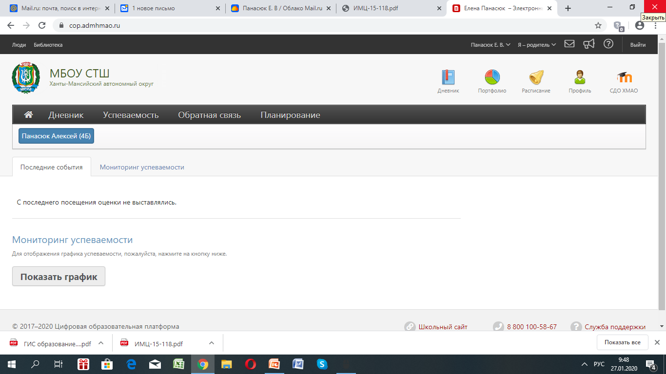
1. Зайти в личный кабинет «Я-родитель»

Slide 3
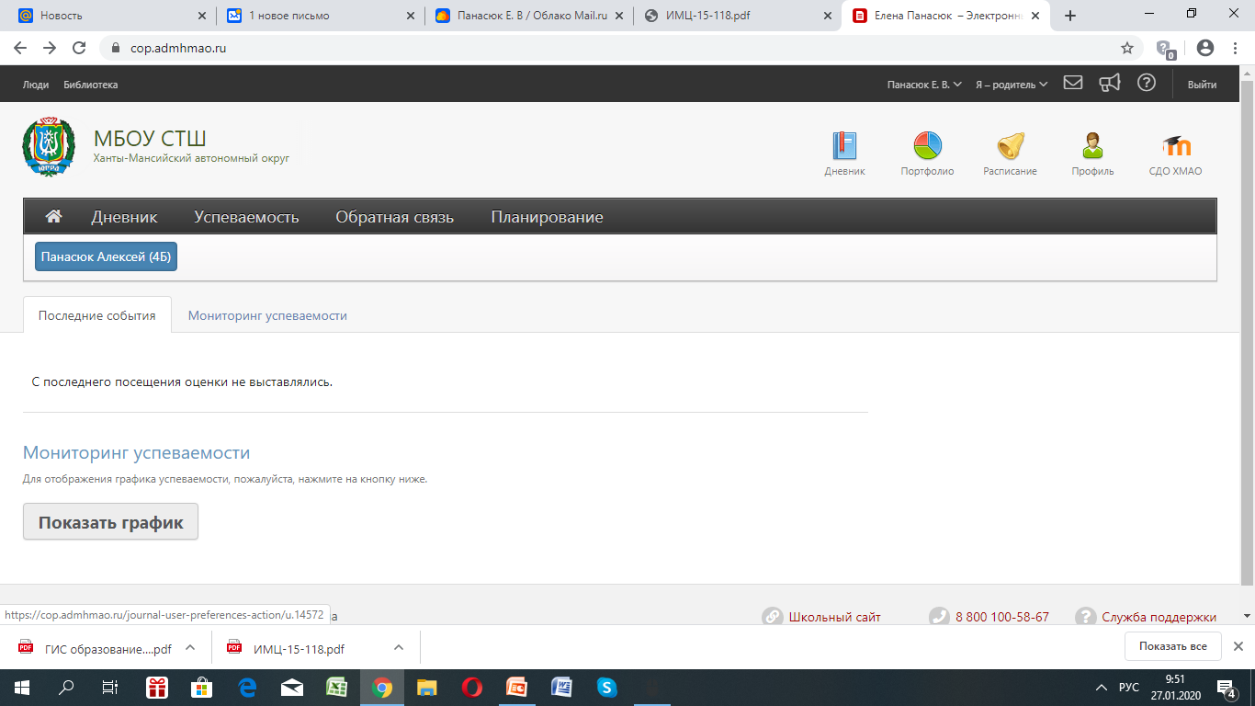
2. Выбрать радел «Профиль»

Slide 4
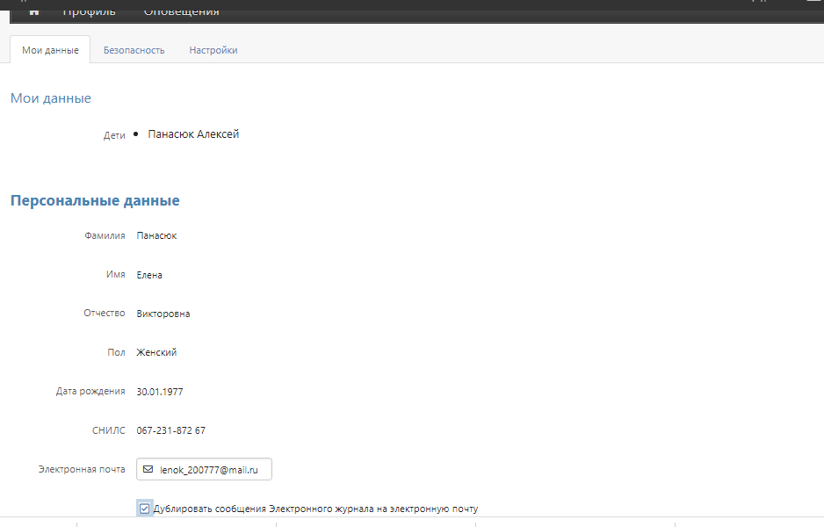
3. В разделе «Профиль» во вкладке «Мои данные» указать адрес электронной почты и поставить галочку рядом с текстом «Дублировать сообщение Электронного журнала на электронную почту»

Slide 5
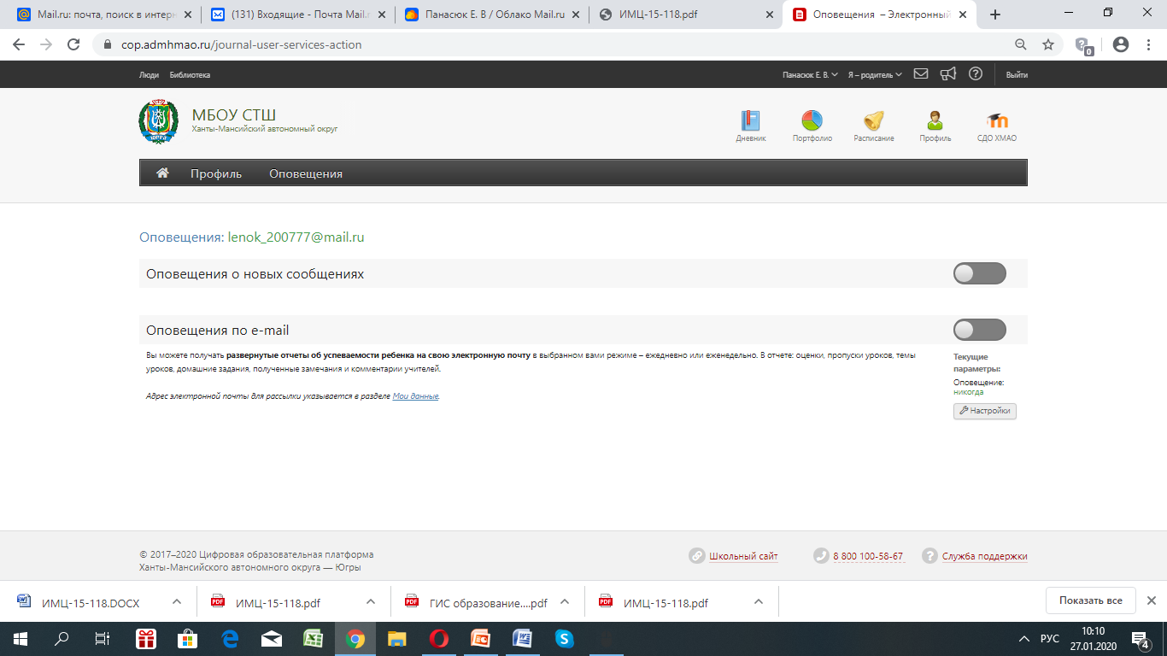
4. Перейти во вкладку «Оповещение»

Slide 6
5. По умолчанию кнопки «Оповещение о новых сообщениях» и «Оповещение по e-mail» не активны

Slide 7
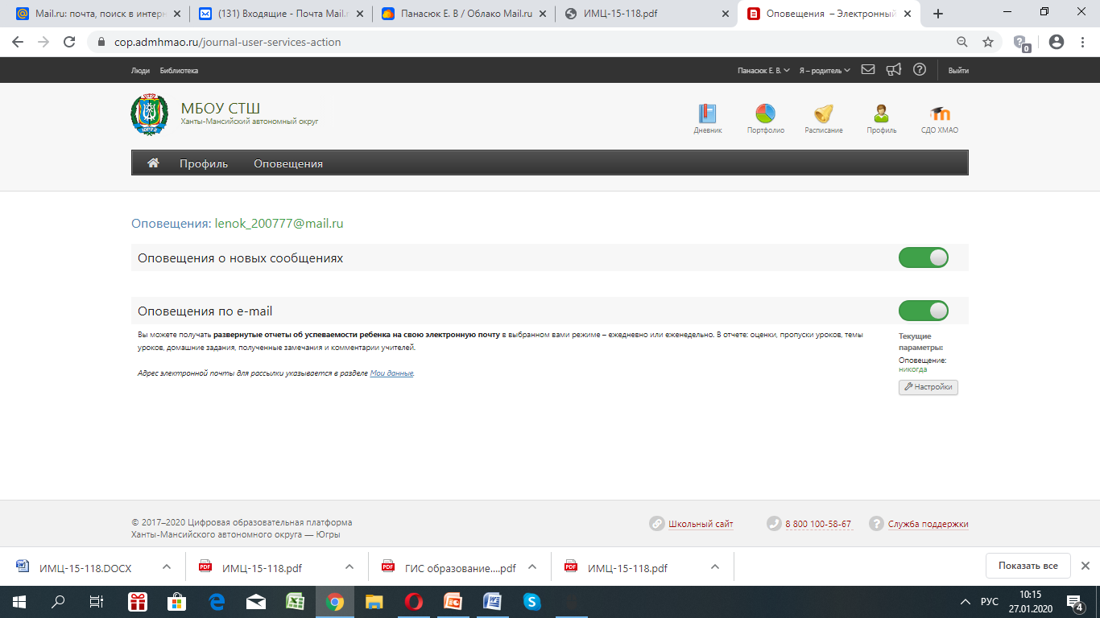
6. Для активации «бегунки», необходимо, передвинуть вправо

Slide 8
7. Нажать на кнопку «Настройки»

Slide 9
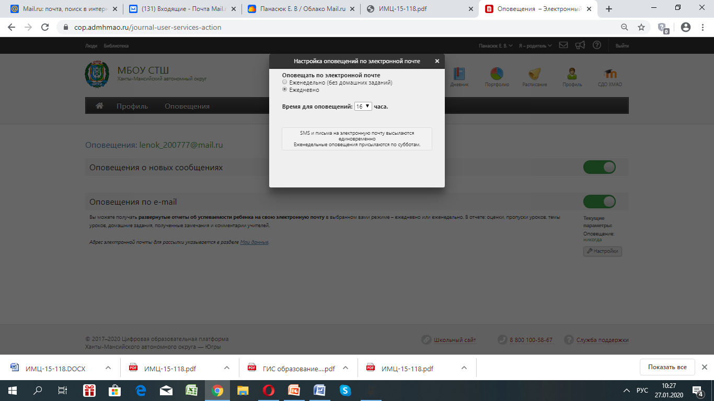
8. Далее, необходимо, установить периодичность оповещения «Ежедневно» и указать время для оповещения

